Slide 1
Door: Hanisha Wadhwani and Sophonie Emogene
Klas: 2c
Vak: Dutch
School & Eiland!

Slide 2
Inhoudsopgave
Introductie
Pg. 2
Over Onze School
Pg. 4-5
Over Sint Maarten
Pg. 6
Conclusie
Pg. 7
Einde
Pg. 8

Slide 3
Introductie:
Dit is over onze school en ons Eiland, Sint Maarten.

Slide 4
Over Onze School:
De St. Dominic High school is een rooms-katholieke middelbare school met Engels als de taal van instructie.

Slide 5
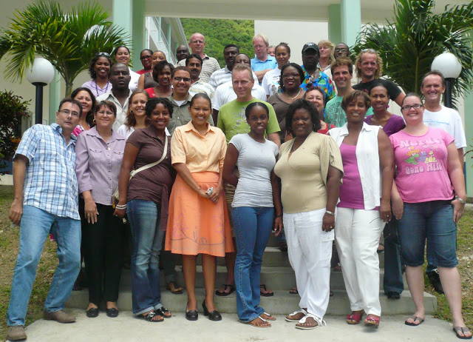

Slide 6
Over Sint Maarten!
Dit is onze vlag!
Sint Maarten is een constituerend land van het Koninkrijk der Nederlanden. Het omvat de zuidelijke helft van het Caribsche Eiland Sint Maarten, terwijl de noordelijke helft van het eiland vormt het Franse overzeese gebied van Sint Martin.
Sint Maarten’s Erf Huis!

Slide 7
Lijk je het sneller, met sommige glamour gegooid, plus duiken en zelfs een haai
Toon voeden? Neem dan de gedvanceerde motor yacht charter ^^^ TOP SECRET!
Neem een toer rond het volledige eiland met een ervaren gids in een comfortabele busje en geniet van alle bezienswaardigheden, stranden en winkels!
De Philipsburg promenade lands glorieus Great bay beach, vele bars, restaurants, winkels en bezienswaardigheden verkennen op een SEGWAY, vertrekt door… Fun & Roll Toers !

Slide 8
Conclusie:
Kortom, St.Dominic High is een katholieke school met 5 forms en 2 IB klassen. Het is een heel leuke en leerzame school waar sprake is van allerlei activiteiten. Sint Maarten is het beste eiland om naartoe te komen. Sint Maarten is een historische plek voor mensen om te leren over het Cariben en de Arowakken en vooral de grote zout vijver. Onze Nationale bloem de gele salie en onze nationale nummers en symbolen zijn ook leuk om te zien.

Slide 9
Bedankt voor het kijken!!

